Slide 1
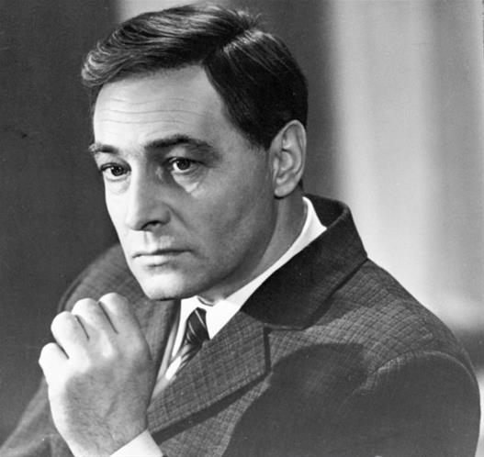
Институт проблем безопасности
Общеуниверситетский пул
МагоЛего
Дисциплина для магистрантов
2017 г.
Наш девиз: Выйти из толпы!
Актуальные проблемы конкурентной (деловой) разведки

Slide 2
Рекомендуемые темы итоговых рефератов по МагоЛего 2017:
Использование Единого государственного реестра регистрации юридических лиц (ЕГРЮЛ) в интересах конкурентной (деловой) разведки;
Использование Единого государственного реестра индивидуальных предпринимателей (ЕГРПО) в интересах конкурентной (деловой) разведки;
Использование Информационно-справочной системы арбитражных судов в интересах конкурентной (деловой) разведки;
Использование официального сайта Федеральной налоговой службы Российской Федерации в интересах конкурентной (деловой) разведки;
Использование официального сайта Федеральной антимонопольной службы Российской Федерации в интересах конкурентной (деловой) разведки;
Использование официального сайта Центрального банка Российской Федерации в интересах конкурентной (деловой) разведки;
Использование биржевой информации в интересах конкурентной (деловой) разведки;
Использование официального сайта Министерства внутренних дел Российской Федерации в интересах конкурентной (деловой) разведки;
Использование официального сайта Прокуратуры Российской Федерации в интересах конкурентной (деловой) разведки;
Использование официального сайта Министерства Юстиции Российской Федерации в интересах конкурентной (деловой) разведки;
Использование легальных возможностей Торгово-промышленной палаты Российской Федерации в интересах конкурентной (деловой) разведки;
Использование легальных возможностей Российского союза промышленников и предпринимателей в интересах конкурентной (деловой) разведки;

Slide 3
13. Использование легальных возможностей аппарата Уполномоченного по правам предпринимательства при Президенте Российской Федерации в интересах конкурентной (деловой) разведки;
14. Использование института кредитных историй в Российской Федерации в интересах конкурентной (деловой) разведки;
15. Использование международной сети Интернет в интересах конкурентной (деловой) разведки;
16. Использование официальной бухгалтерской отчетности предприятий и организаций в интересах конкурентной (деловой) разведки;
17. Использование портала госзакупок при решении задач конкурентной (деловой) разведки;
18. Особенности решения задач поиска признаков конфликта интересов при проведении государственных и муниципальных закупок;
19. Влияние степени аффилированности конкурсантов между собой при подаче заявок на участие в одном и том же конкурсе в сфере государственных и муниципальных закупок;
20. Корпоративный подход к анализу контрагентов (на примере одной из компаний);
21. Инструментальные средства конкурентной (деловой) разведки.
ВАЖНО!!! Обращаем Ваше внимание на то, что реферат должен включать две части – первая информационно-аналитическая, где Вы описываете различные варианты использования и т.д. И вторая – практическая, которая включает в себя непосредственно инструкцию по использованию того предмета, что отражен в выбранной Вами теме.
Рефераты загружаются в проект «Реферат» в LMS до 10:00 17 марта 2017 года. Если по какой-то причине у Вас нет доступа к LMS, то направляйте свою работу по адресу nsedova@hse.ru

